Slide 1



Exempelträning 1:
Grön Nivå 6-9 år
#ForALLball

Slide 2
Dela in planen i 4 delar med hjälp av koner eller sargen. Innan träningen, prata igenom bland tränare och ledare om vem som ansvarar för vilken zon. Ta sedan en förälder att assistera vid respektive zon. Sträva efter att vara två ledare per zon även om det kan gå med en ledare också.
Medans hälften av ledarna samlar barnen och genomför en uppvärmning. Därefter delas barnen in i fyra grupper. Samtidigt som barnen har samling och värmer upp delar övriga ledare och föräldrar upp salen i fyra zoner och förbereder respektive övning. Samla barnen i respektive zon, ledare och barn berättar vad de heter och går gärna igenom en värderingsfråga (tidsåtgång 10 min).
4.
1.
3.
2.
#ForALLball

Slide 3
Zon 1.
Zon 1 – Bollkontroll.
Varje spelare driver med sin boll inom angiven yta och undviker kollision med motståndare samtidigt som de ska kontrollera bollen.
Olika regler går att använda. T.ex. om de möter någon ska de driva med bollen ett varv runt varandra; De ska slå tunnel på varandra; De ska byta boll med varandra. Svårare regler går också att använda där spelaren ska försöka stöta bort den andra spelarens boll samtidigt som de ska skydda sin egen.
#ForALLball

Slide 4
Zon 2.
Balansera på bänk
Plint
Zon 2 – Hinderbana.
Två alternativ i exemplet. Går att hitta på egna varianter beroende på materialet.
Ex 1: Över plintarna och under häckarna, kullerbytta på madrassen och gå balansgång på två bänkar.
Ex2: Klättra över plinten, kullerbytta på mattan och sen gå balansgång, krypa under sargbiten och vid konen kasta en boll och försöka träffa i hinken (går att ha två banor igång samtidigt där de tävlar mot varandra.
Häck
Plint
Balansera på bänk
Häck
Madrass
Matta
PLINT
Sargbit
#ForALLball

Slide 5
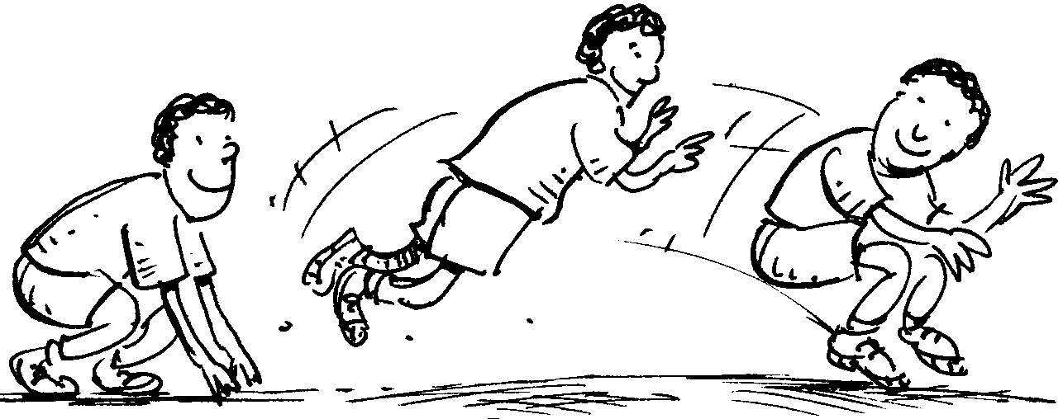
Zon 3.
Zon 3 – Djurleken.
Alla barnen börjar med att gå omkring. På instruktion ska de imitera olika djur. Några exempel är:
Lufsa som en björn.
Flyga som en fjäril.
Springa som en struts.
Simma som en fisk.
Slingra som en orm.
Gå som en elefant.
Hoppa som en groda.
Galoppera som en häst.
Övningen går också att köra som en variant med kull där en spelare ska agera tagare.
#ForALLball

Slide 6
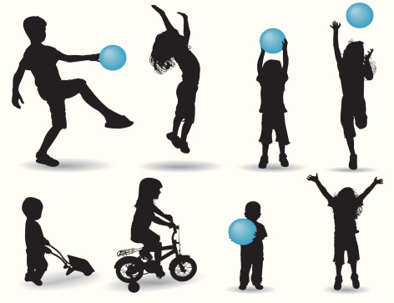
Zon 4.
Zon 4 – Bollkoll och svanskull.
Alla spelarna har varsin boll som de håller i.
När de kastar upp bollen i luften ska de snurra ett varv innan de fångar den.
När de kastar upp bollen i luften ska de hoppa så högt de kan och fånga bollen när de landat.
De sitter ned och kastar bollen upp i luften, de ska försöka hinna ställa sig upp innan de fångar den.
Varje spelare sätter en ”svans” på sig så den hänger ut bakom shortsen. Samtliga spelare kan ges 1-3 svansar där de då har en fäst på sig och övriga kan de ha som extra hängande över sig. Spelarna ska på 30-60 sekunder försöka samla på sig så många svansar de kan att hänga på sig samtidigt som de ska skydda sin egen. Om en spelare är utan svans är deras enda fokus att ta någon annans och behöver inte skydda någon egen svans. När varje arbetsintervall är slut fördelas svansarna ut igen så att alla har lika många innan man börjar på nytt.
En variant är att spelarna hänger svansen på sidan och på så sätt får de öva att ”täcka boll” till höger och vänster.
#ForALLball

